Slide 1
ProjectRS 레벨 디자인 기획서

Slide 2


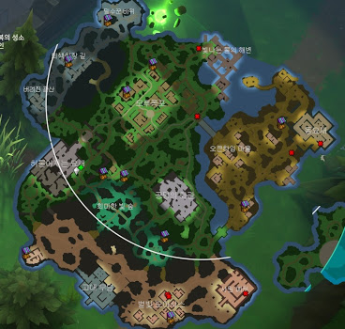


전체 맵 컨셉
맵은 모든 지형이 평평하게 구성되어 있다.
밑에 있는 맵은 레퍼런스일뿐 비슷하게 참고는 하되, 실제로 구현될 맵 이랑은 다르다.
바람 : 평야 숲
물 : 강 바다
전기 : (미정)
불 : 바위 지형, 매 마른 지형
땅 : 늪 지형, 모래(흙)지형
레퍼런스 : 배틀라이트

Slide 3
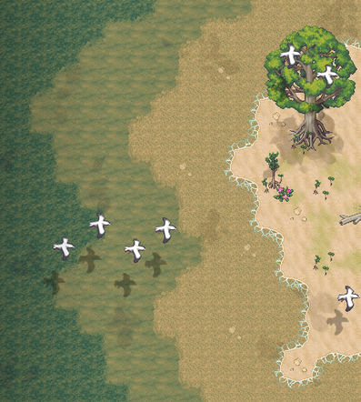
물 속성 지형
바다
1
바다
-섬이라 주변이 바다로 이루어져 있음
-맵 밖으로 나가는 것을 방지하기 위함(물 위로 지나갈 수 없음)
1
2
2
해변
-물 속성을 가지고 있는 몬스터가 스폰됨
-플레이어가 걸어 다닐 수 있다

Slide 4
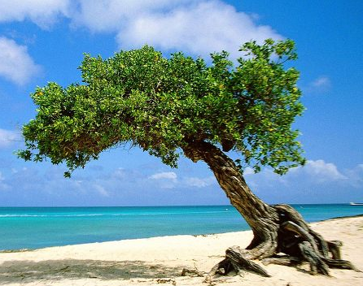
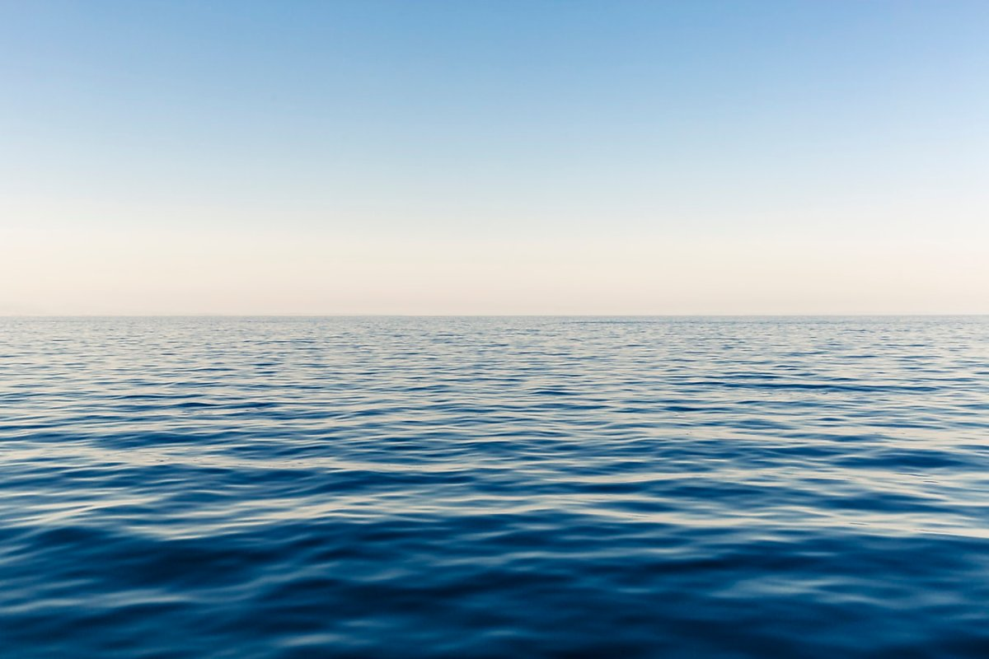

물 속성 지형
바다(레퍼런스)

Slide 5

물 속성 지형
강
1
1
강
-바다와 이어져서 만들어진 물 지형
-물 속성을 가지고 있는 몬스터가 스폰 됨
-수심이 얕아 바다와 달리 물 위를 걸어 다닐 수 있음

Slide 6
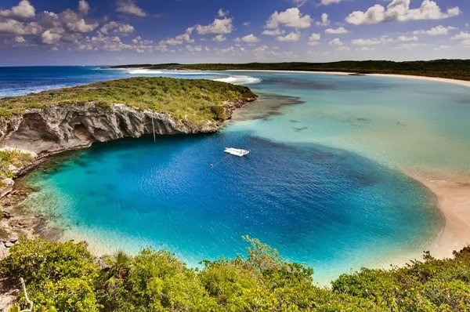
물 속성 지형
강(레퍼런스)

Slide 7
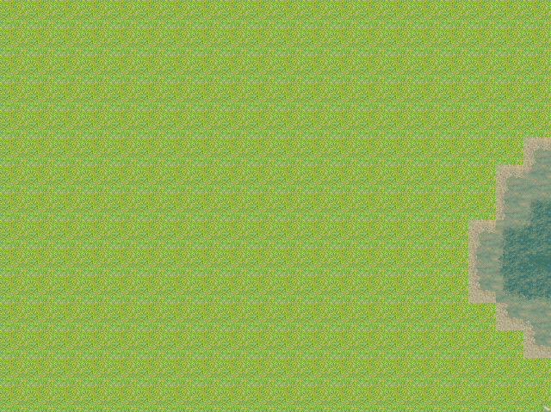
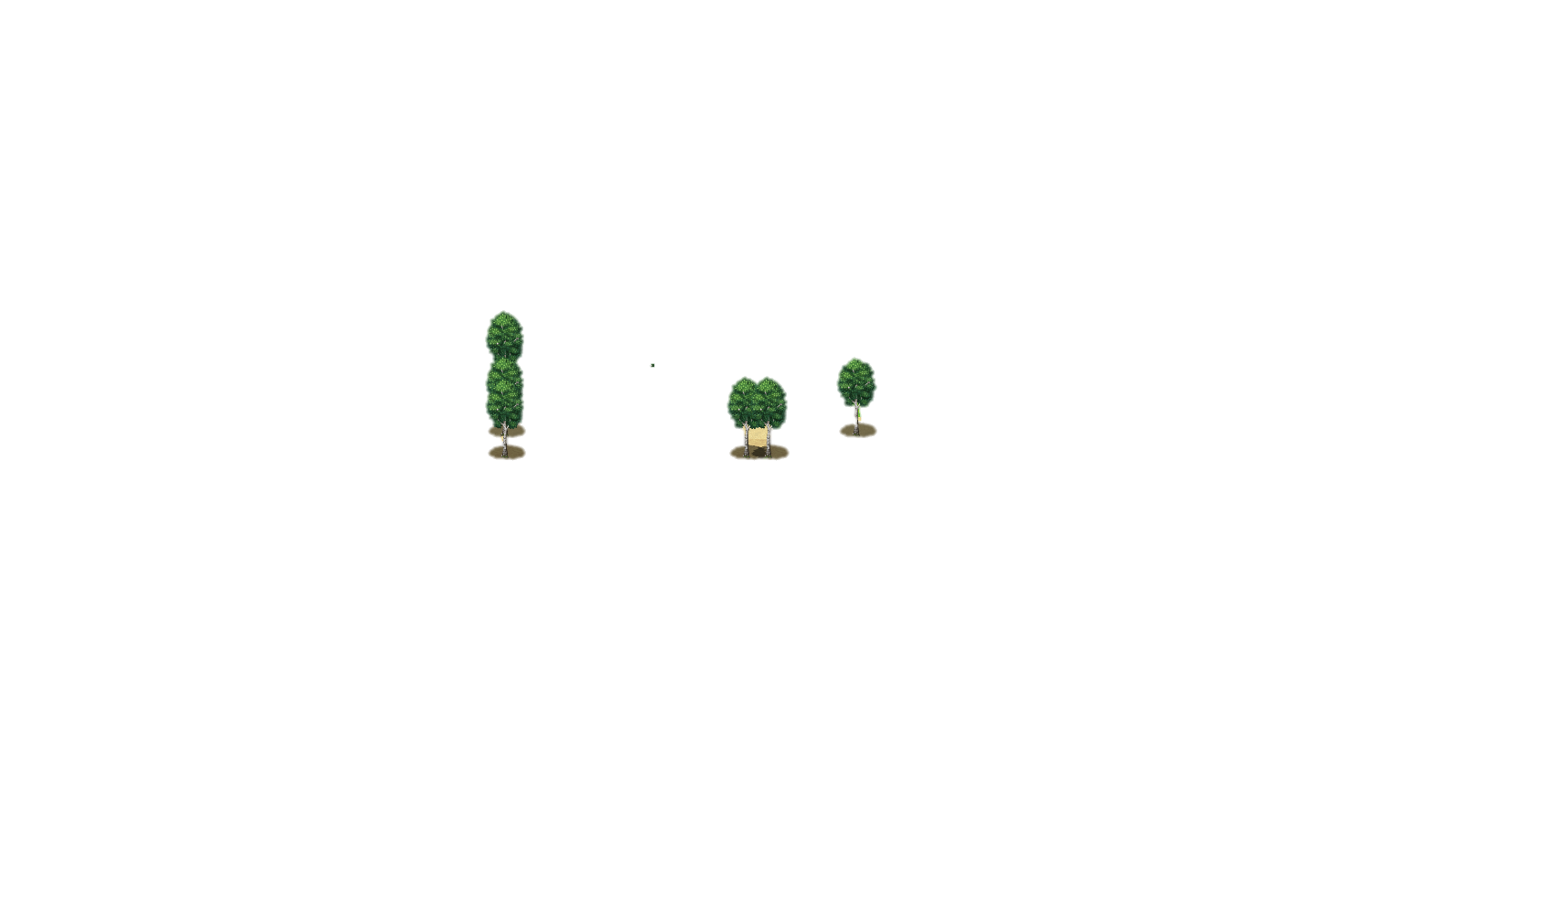
바람 속성 지형
평야
1
1
평야
-바람이 많이 부는 평평 한 지대
-바람 속성을 가지고 있는 몬스터가 스폰 됨
-나무, 바위와 같은 오브젝트가 배치 되어 있음
현제 기존 제작되어 있는 평야 타일과
오브젝트의 리소스가 있기 때문에 그것을 사용한다

Slide 8
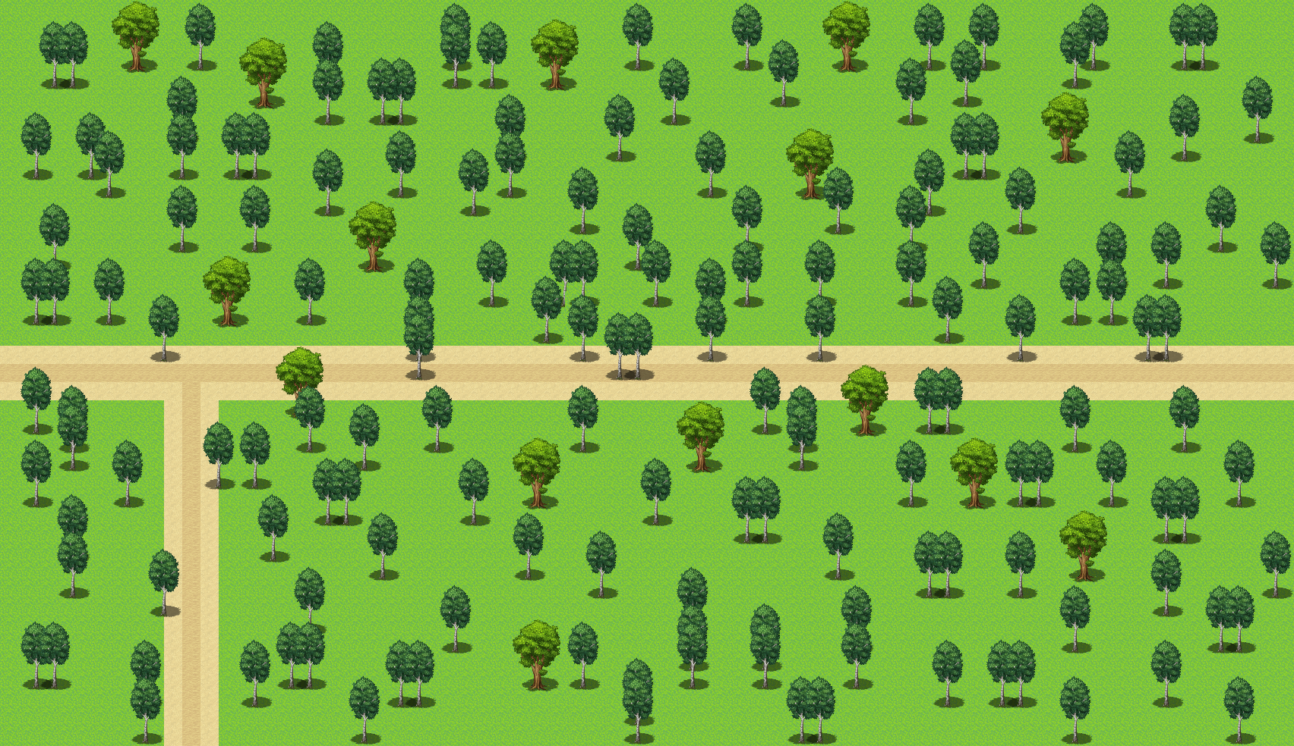
바람 속성 지형
숲
1
1
숲
-평야가 많은 나무로 뒤덮여 있다
-바람 속성을 가지고 있는 몬스터가 스폰 됨
-나무, 바위와 같은 오브젝트가 배치 되어 있음
현제 기존 제작되어 있는 평야 타일과 오브젝트의 리소스가 있기 때문에 그것을 사용한다

Slide 9
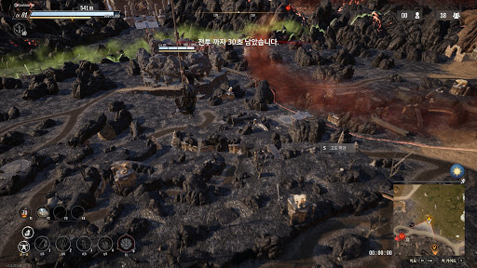
불 속성 지형
바우(현무암)지형
1
1
바위지대
-용암이 오랜 시간동안 굳어 평평한 땅이 됨
-불 속성을 가지고 있는 몬스터가 스폰 됨
-평야와 비슷한 기능의 지형이지만 다른 느낌을 준다
-바위(현무암) 의외에 다른 오브젝트는 배치 되지 않음

Slide 10
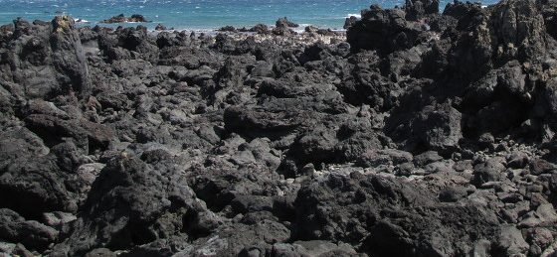
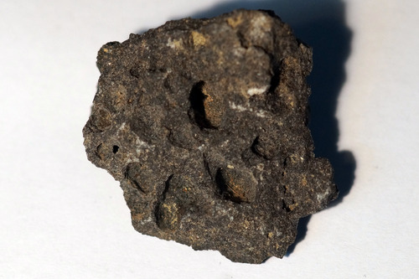
불 속성 지형
바우(현무암)지형(레퍼런스)
전체적으로 어두운 느낌으로 타일을 칠한다.

Slide 11
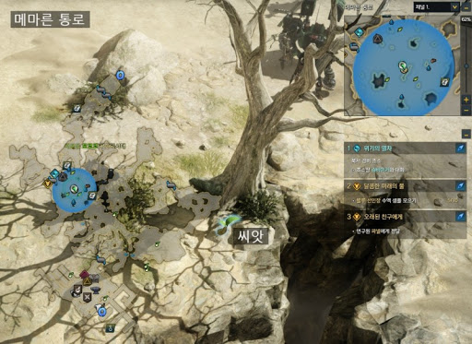
불 속성 지형
메마른 지대
1
1
메마른 땅
-햇빛을 많이 받아 물이 메말라서 땅과 나무가 시들어 가는 땅
-불 속성을 가지고 있는 몬스터가 스폰됨
-바위, 메마른 나무와 같은 오브젝트가 배치 되어 있음

Slide 12
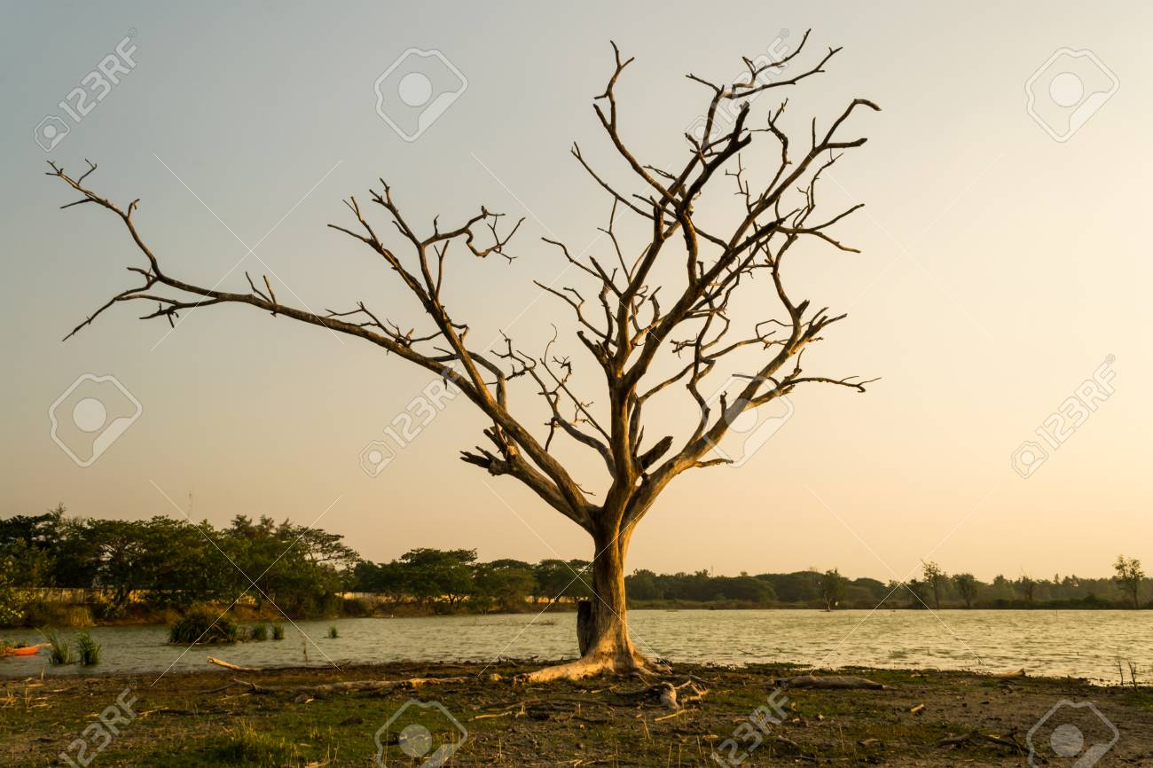
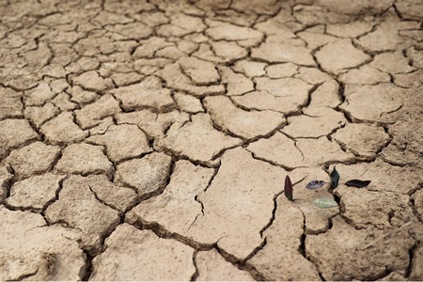
불 속성 지형
메마른 지대(레퍼런스)
메마른 나무
바닥 타일
지형들 중에 햇빛을 가장 많이 받는다는 느낌을 주면 괜찮을 것 같음.(예 : 그림자 세기)

Slide 13
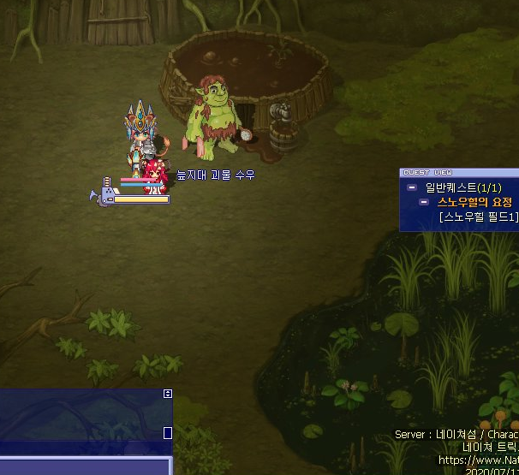
땅 속성 지형
늪지대
1
1
늪
-평야가 많은 나무로 뒤덮여 있다
-바람 속성을 가지고 있는 몬스터가 스폰 됨
-나무, 늪, 풀과 같은 오브젝트가 배치 되어 있음

Slide 14
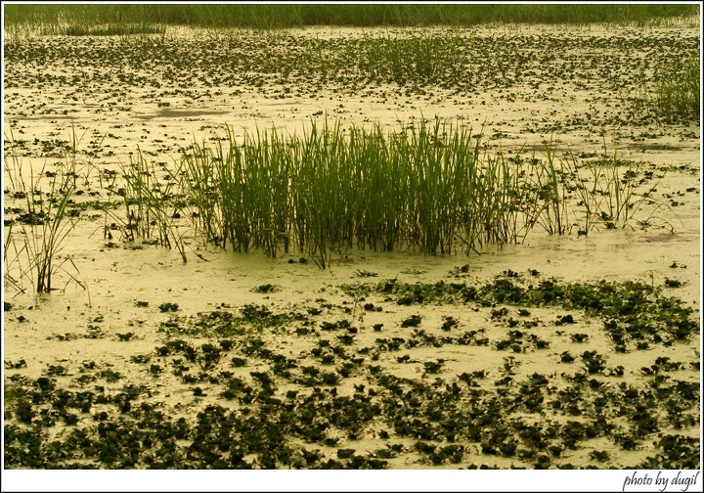
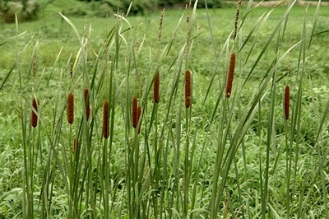
땅 속성 지형
늪지대(레퍼런스)
늪이지만 물이 아닌 진흙을 바닥 타일로 함
평야 보다 조금 어두운 색으로 타일 설정

Slide 15
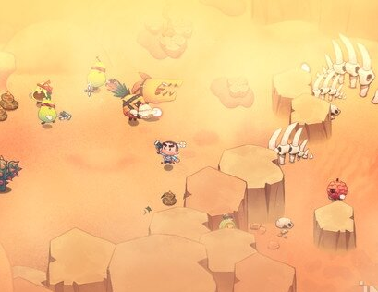
땅 속성 지형
모래(흙)지형
1
1
모래(흙)
-모래(흙)으로 되어 있는 평평한 지형으로 별 다른 오브젝트 없이 쭉 이어져 있다
-땅 속성을 가지고 있는 몬스터가 스폰 됨

Slide 16
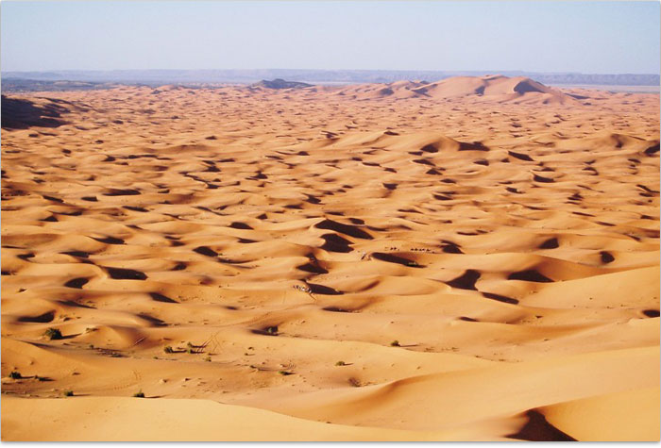
땅 속성 지형
모래(흙)지형(레퍼런스)
모래 느낌의 색상
다른 오브젝트x

